Slide 1

Mở đầu
ĐUỔI HÌNH BẮT CHỮ

Slide 2
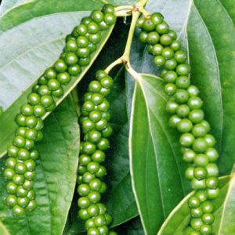
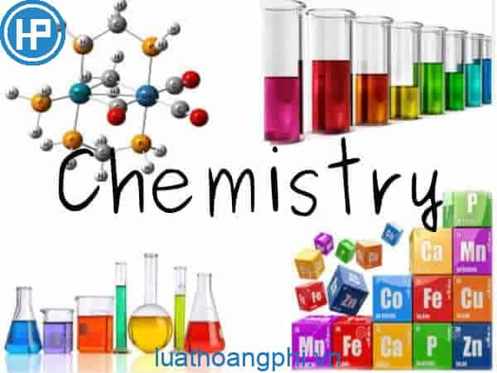
TIÊU HÓA

Slide 3
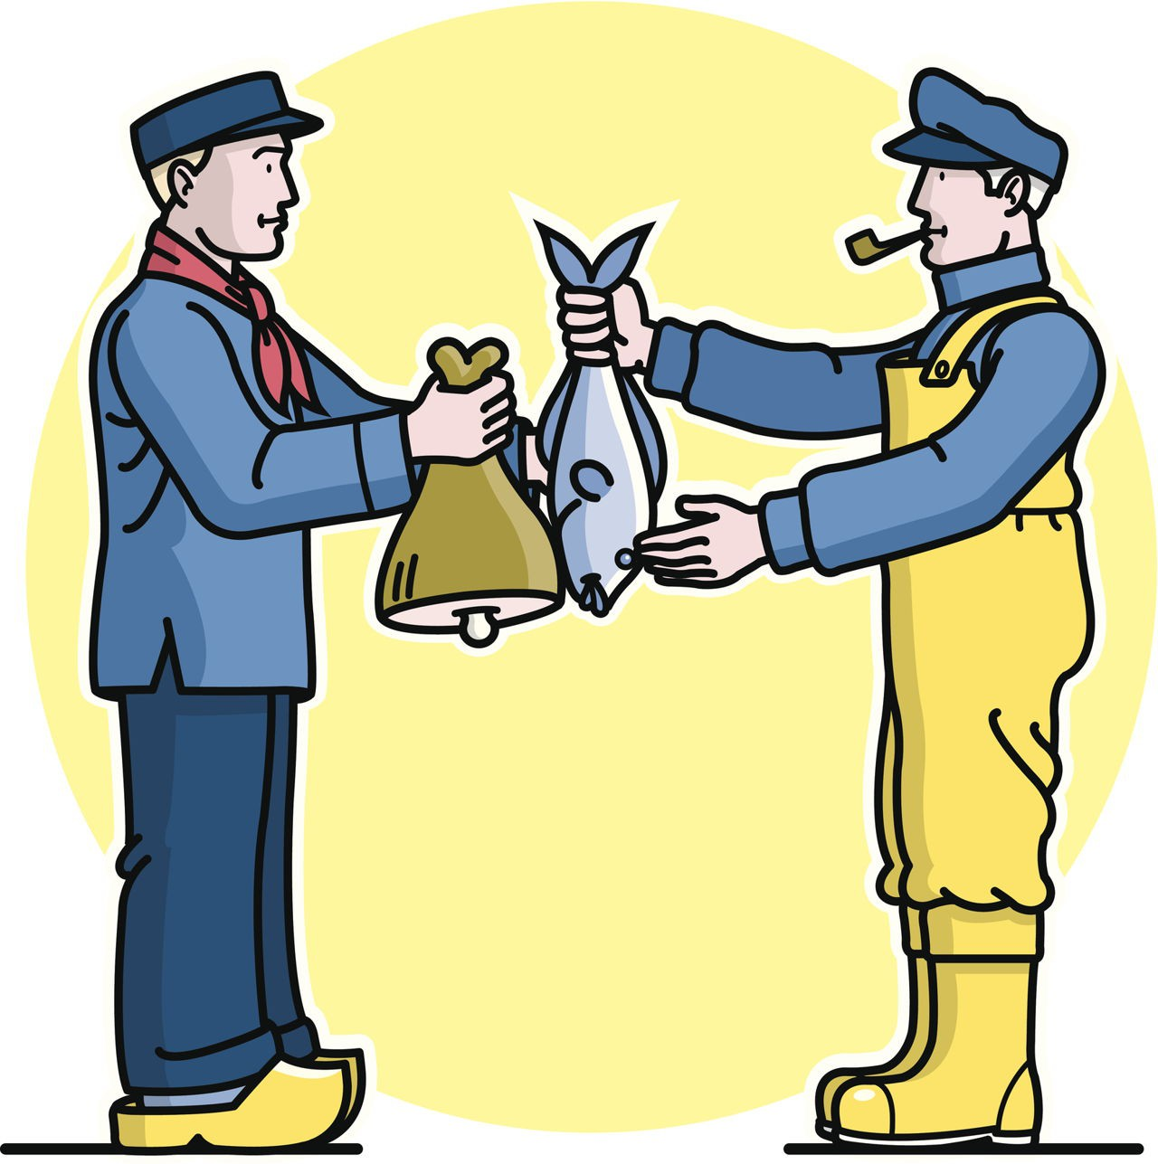

TRAO ĐỔI NƯỚC

Slide 4
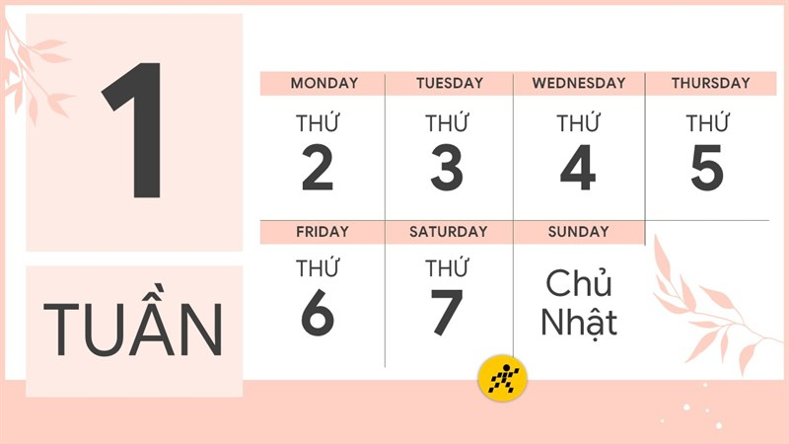
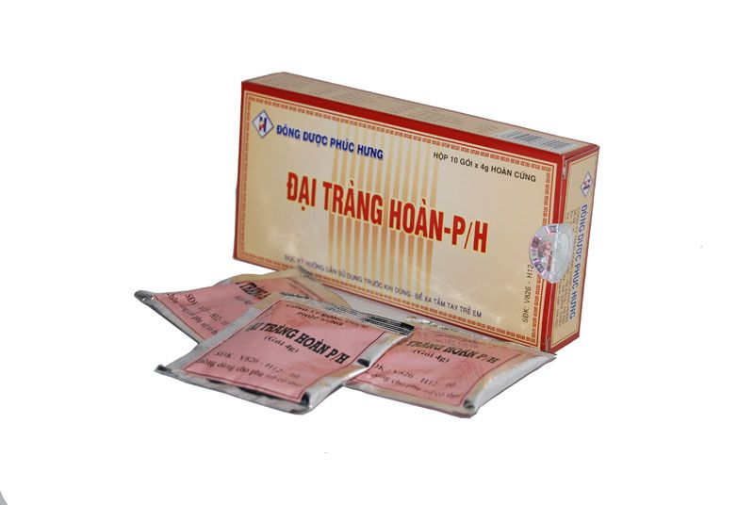
TUẦN HOÀN

Slide 5
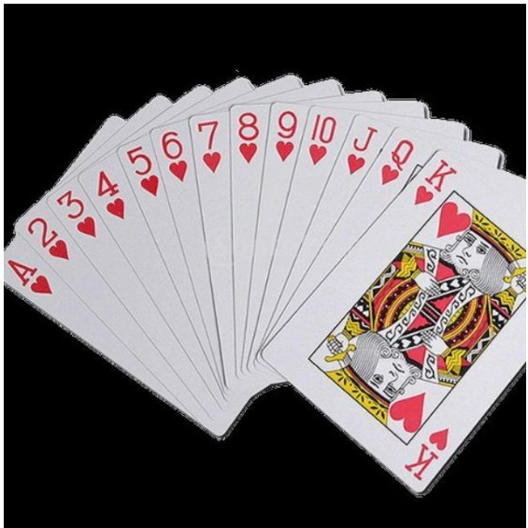
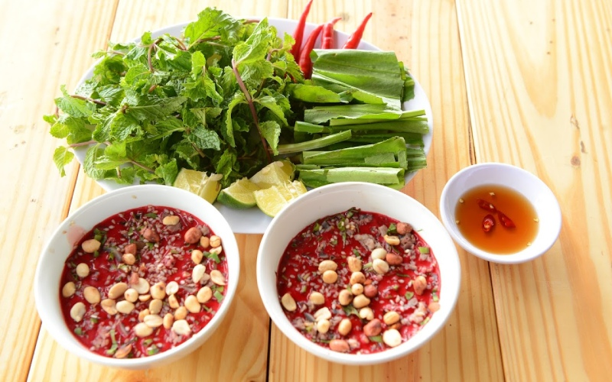
BÀI TIẾT

Slide 6
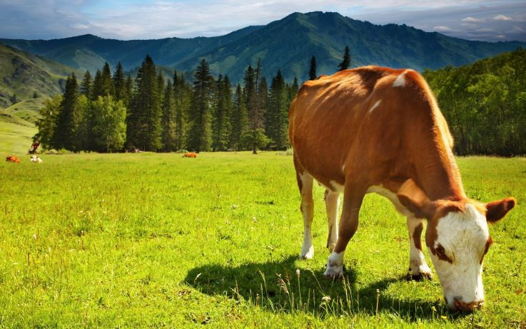
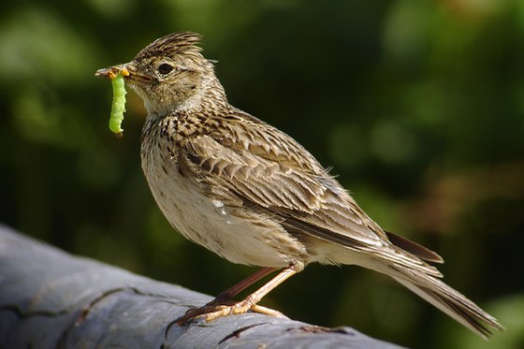

Cỏ đi vào trong bụng bò, sâu vào trong bụng chim sẽ được tiêu hóa như thế nào?

Slide 7
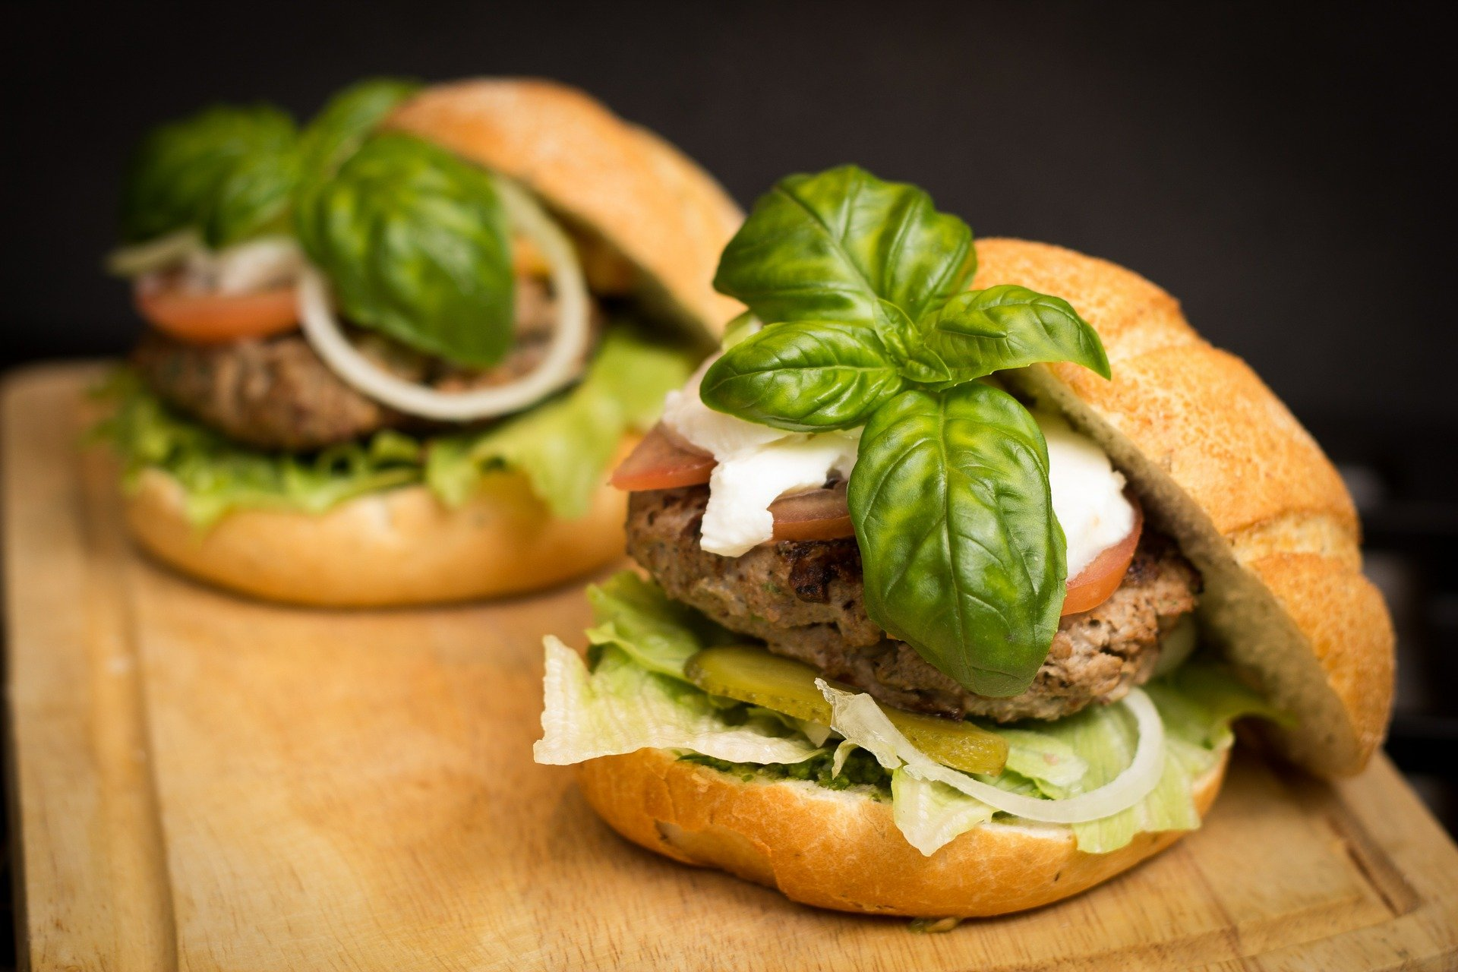
BÀI 31
TRAO ĐỔI NƯỚC VÀ CHẤT DINH DƯỠNG Ở ĐỘNG VẬT
GV: Nguyễn Văn Công

Slide 8
NỘI DUNG BÀI HỌC
Nhu cầu sử dụng nước và con đường trao đổi nước ở động vật
Vận dụng sự hiểu biết về TĐC và CHNL ở động vật vào thực tiễn
I
II
III
IV
Con đường thu nhận và tiêu hoá thức ăn trong ống tiêp hoá ở động vật
Sự vận chuyển các chất ở động vật

Slide 9
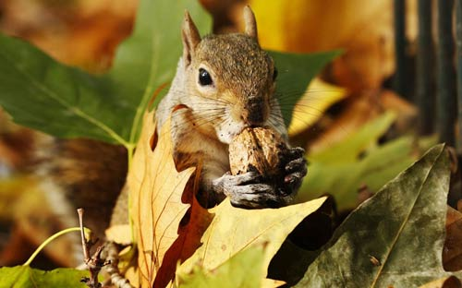
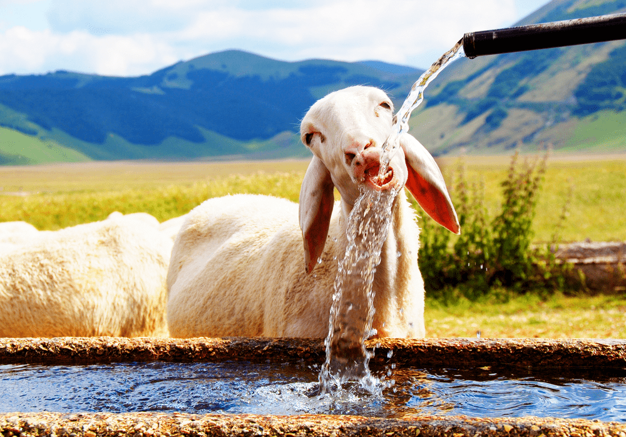
I- CON ĐƯỜNG THU NHẬN VÀ TIÊU HOÁ THỨC ĂN TRONG ỐNG TIÊP HOÁ Ở ĐỘNG VẬT
Động vật lấy thức ăn từ môi trường ngoài thông qua hoạt động nào?

Slide 10
I- CON ĐƯỜNG THU NHẬN VÀ TIÊU HOÁ THỨC ĂN TRONG ỐNG TIÊP HOÁ Ở ĐỘNG VẬT
Động vật thu nhận thức ăn từ môi trường ngoài chủ yếu thông qua hoạt động ăn và uống.

Slide 11
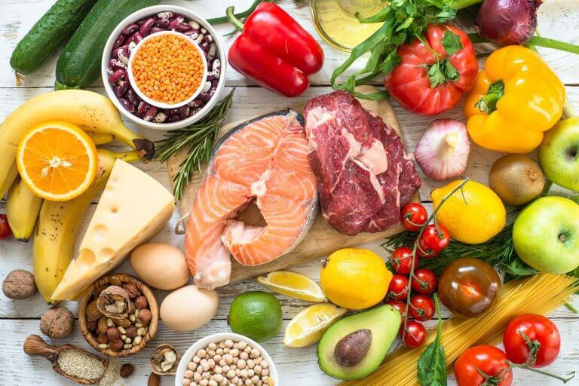
Kể tên các dạng thức ăn chủ yếu của động vật? Để cơ thể hấp thụ được các chất dinh dưỡng cần được biến đổi ra sao?

Slide 12
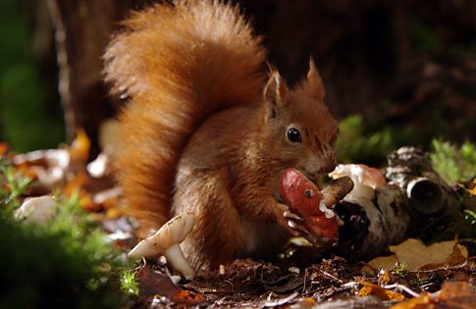
Các dạng thức ăn
Động vật
(ĐV ăn thịt)
Thực vật
(ĐV ăn cỏ)
Khác
(ĐV ăn tạp)

Slide 13
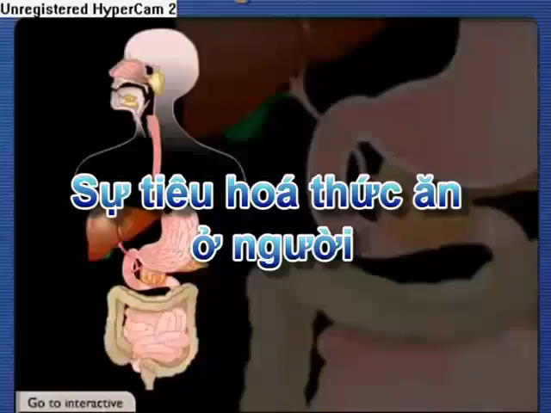

Slide 14
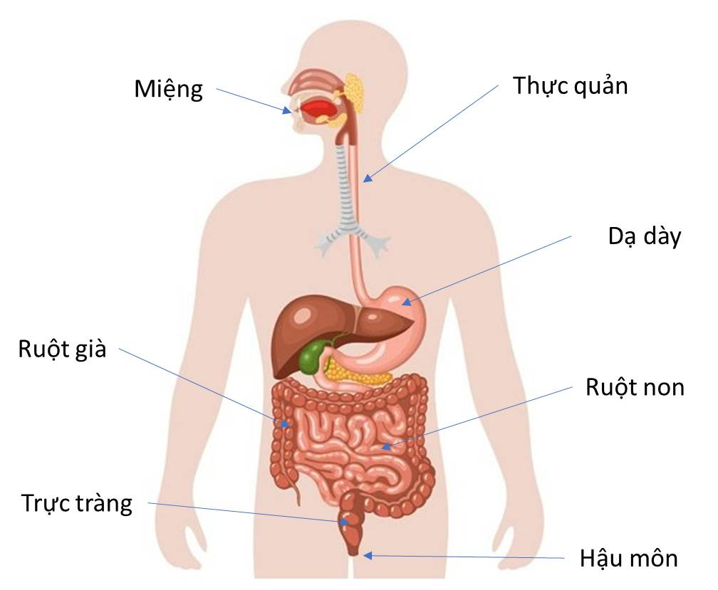
Con đường thu nhận và tiêu hoá thức ăn trong ống tiêu hoá ở người gồm mấy giai đoạn?

Slide 15
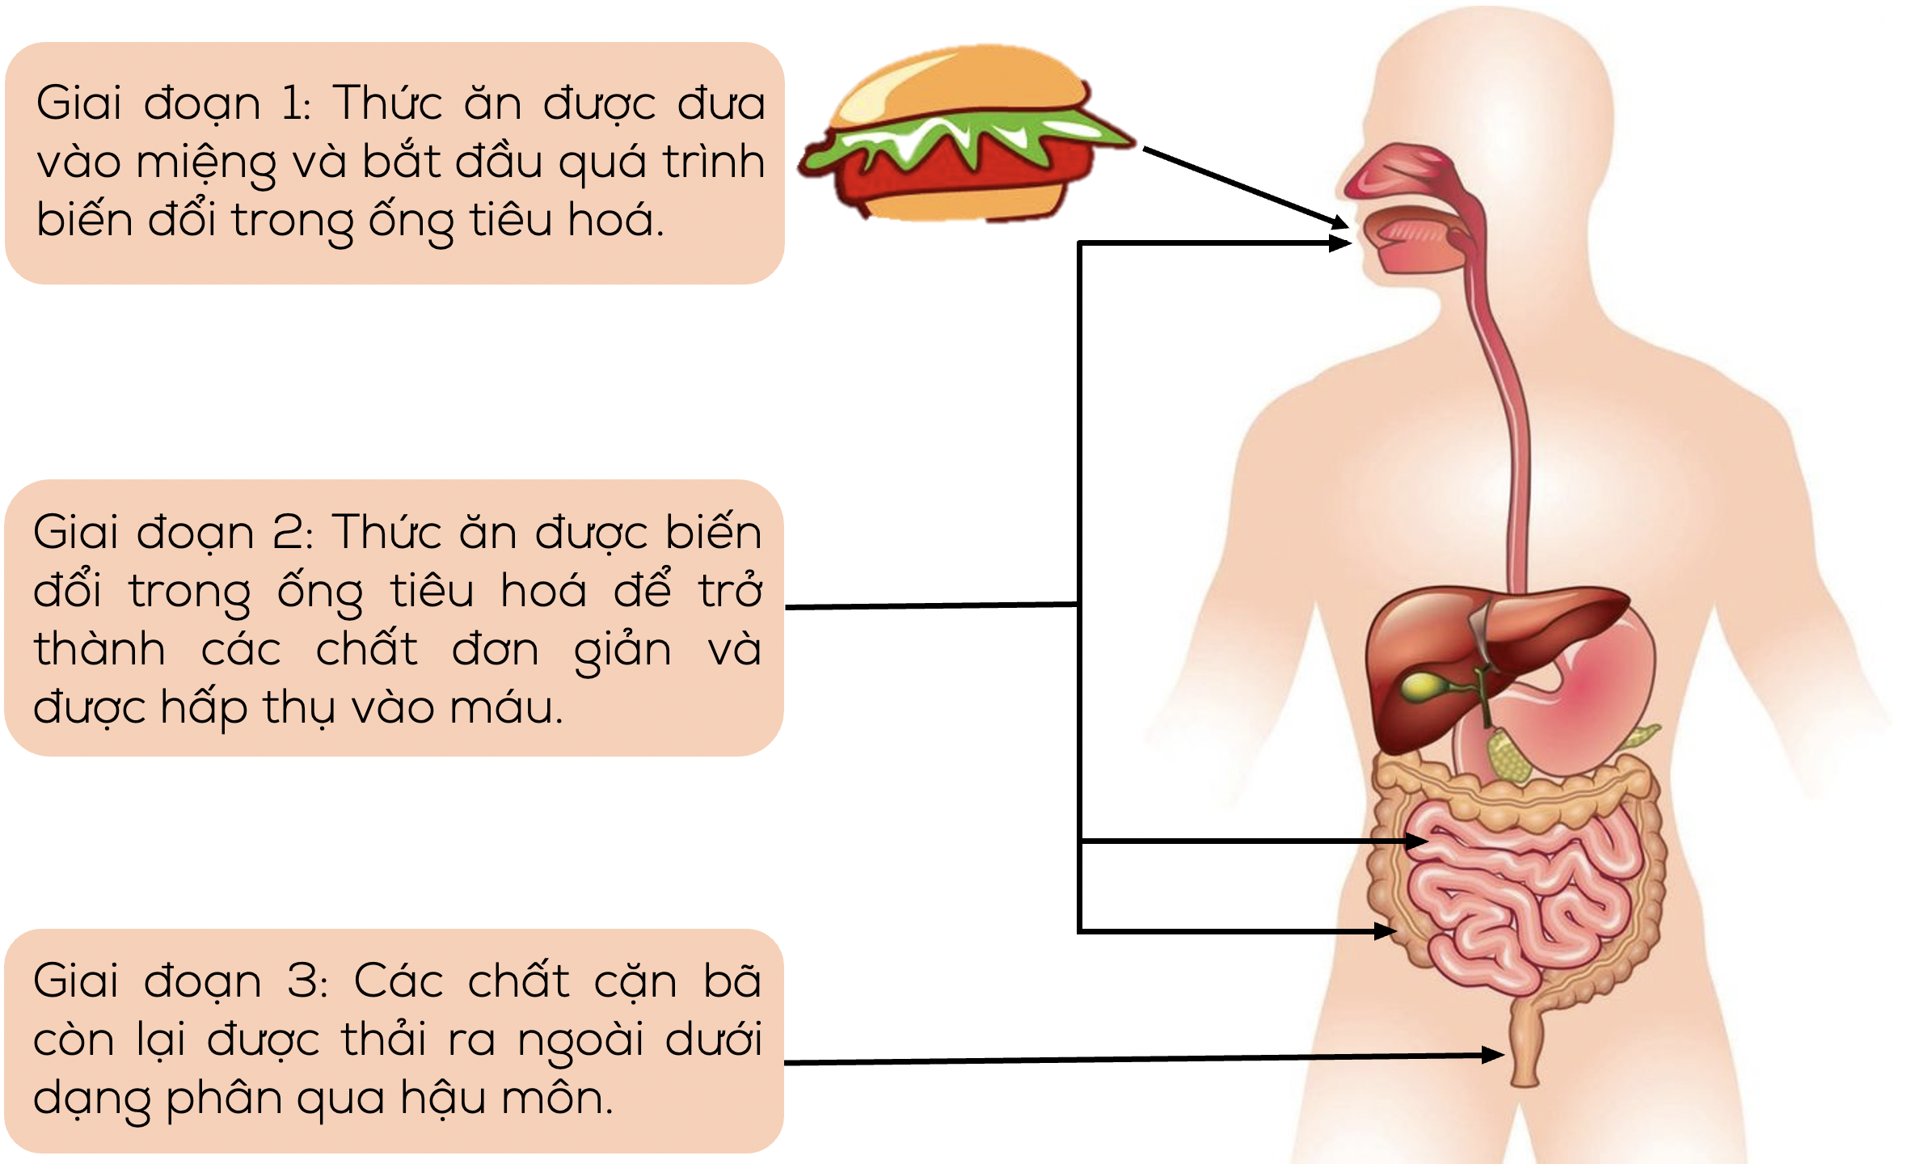

Slide 16
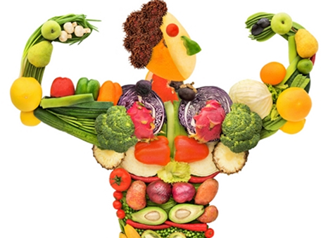
I- CON ĐƯỜNG THU NHẬN VÀ TIÊU HOÁ THỨC ĂN TRONG ỐNG TIÊU HOÁ Ở ĐỘNG VẬT
Con đường trao đổi chất dinh dưỡng trong ống tiêu hoá ở động vật bao gồm ba giai đoạn:
+ ăn
+ tiêu hoá và hấp thụ chất dinh dưỡng
+ thải phân.

Slide 17
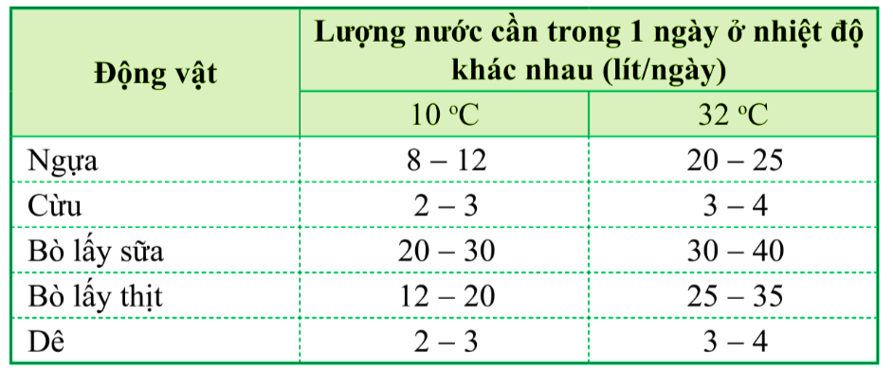
II- NHU CẦU SỬ DỤNG NƯỚC VÀ CON ĐƯỜNG TRAO ĐỔI NƯỚC Ở ĐỘNG VẬT
Em có nhận xét gì về nhu cầu nước của động vật?

Slide 18
II- NHU CẦU SỬ DỤNG NƯỚC VÀ CON ĐƯỜNG TRAO ĐỔI NƯỚC Ở ĐỘNG VẬT
Động vật cần nước để duy trì sự sống. Mỗi loài động vật có nhu cầu sử dụng nước khác nhau phụ thuộc vào tuổi, đặc điểm sinh học, môi trường sống...

Slide 19

Em có thể bổ sung nước cho cơ thể bằng những cách nào?

Slide 20
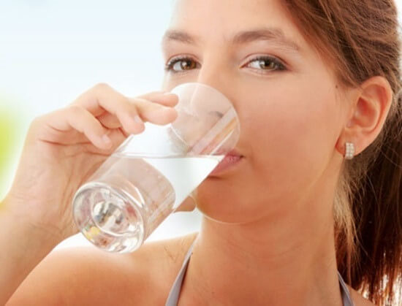
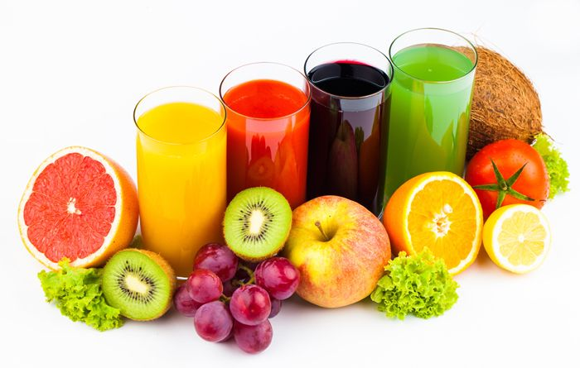
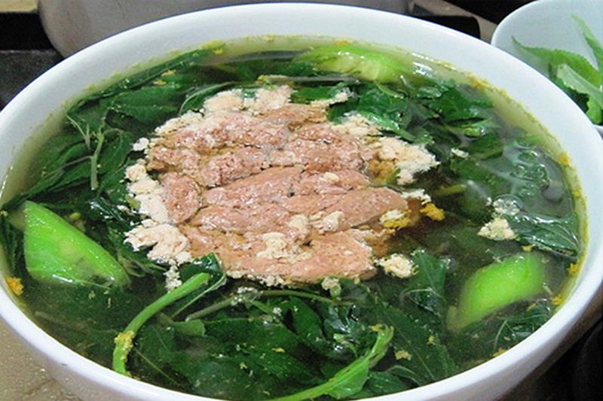
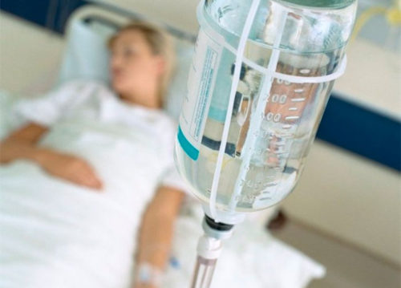

Slide 21
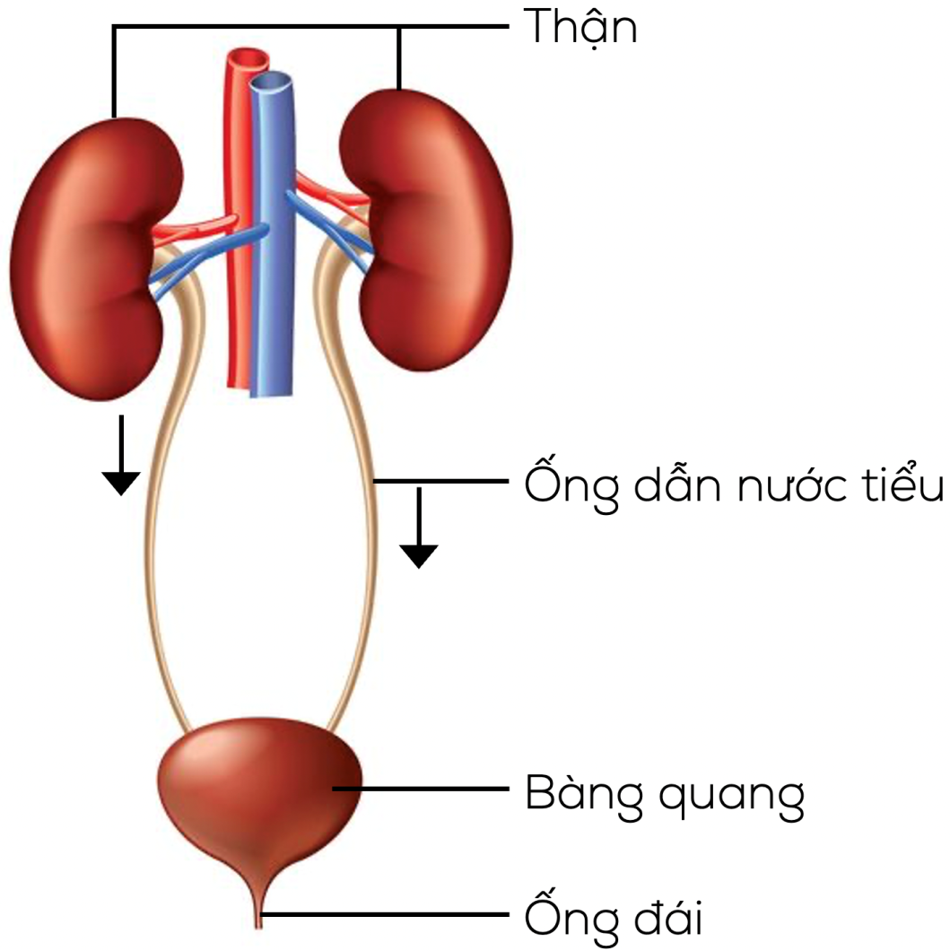
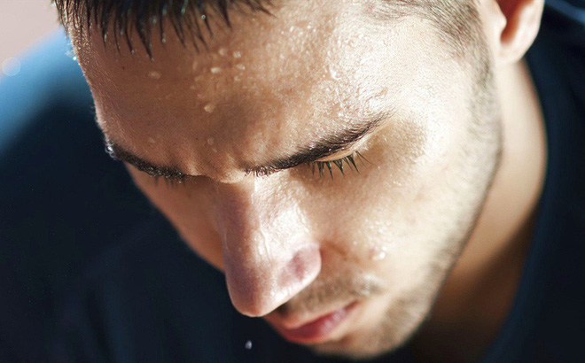
Nước đào thải ra khỏi cơ thể như thế nào?

Slide 22

Lượng nước cần mỗi ngày = Cân nặng của cơ thể (kg) x 40 (ml)
30 kg
38 kg

Slide 23

II- NHU CẦU SỬ DỤNG NƯỚC VÀ CON ĐƯỜNG TRAO ĐỔI NƯỚC Ở ĐỘNG VẬT
Động vật lấy nước vào cơ thể thông qua hoạt động ăn uống.
Thải nước ra môi trường ngoài thông qua nước tiểu và tuyến mồ hôi.
Vì nước luôn có sự đào thải ra khỏi cơ thể nên việc bổ sung nước là vô cùng quan trọng.

Slide 24

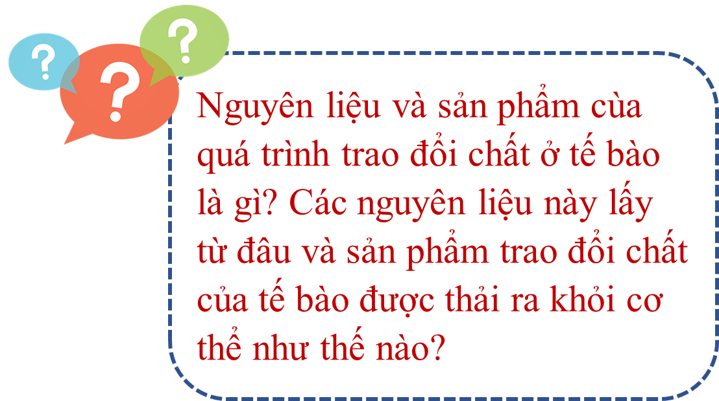
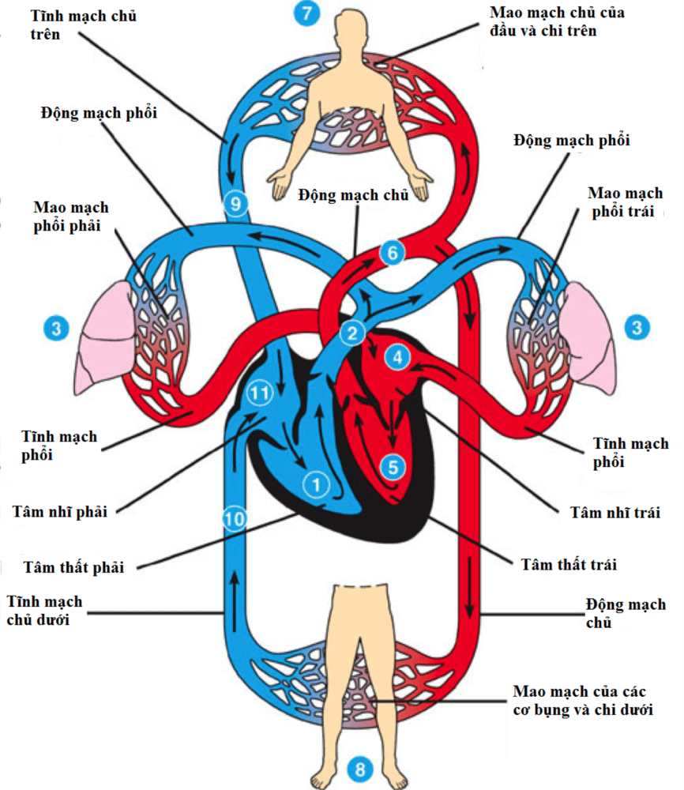
III- SỰ VẬN CHUYỂN CÁC CHẤT Ở ĐỘNG VẬT
Hệ cơ quan nào thực hiện sự vận chuyển các chất trong cơ thể động vật?
Mô tả con đường vận chuyển các chất qua 2 vòng tuần hoàn ở người?

Slide 25
III- SỰ VẬN CHUYỂN CÁC CHẤT Ở ĐỘNG VẬT
- Các chất trong cơ thể động vật được thực hiện nhờ hệ tuần hoàn.
- Ở người có 2 vòng tuần hoàn:
+ Vòng tuần hoàn lớn: máu đỏ tươi (giàu O₂) được tim bơm đi nuôi cơ thể. Tại các tế bào, mô, cơ quan, máu nhận các chất bài tiết và CO₂ thành máu đỏ thẫm và trở về tim.
+ Vòng tuần hoàn nhỏ: Máu đỏ thẫm (nghèo O₂) được tim bơm lên phổi, tại đây máu nhận O₂ và thải CO₂ trở thành máu đỏ tươi (giàu O₂) về tim.

Slide 26
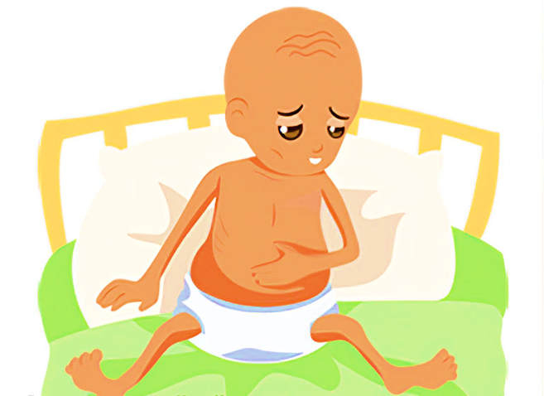
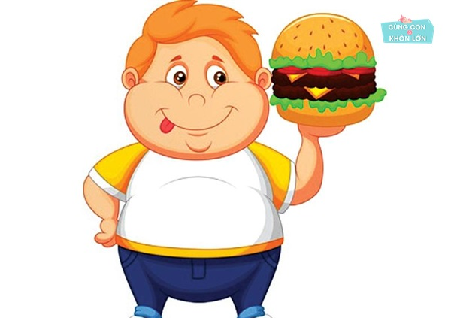
IV. VẬN DỤNG HIỂU BIẾT VỀ TRAO ĐỔI CHẤT VÀ CHUYỂN HOÁ NĂNG LƯỢNG Ở ĐỘNG VẬT VÀO THỰC TIỄN
1. Những nguy cơ khi thiếu hoặc thừa dinh dưỡng:
- Thiếu dinh dưỡng có thể dẫn đến còi xương, suy dinh dưỡng.
- Thừa dinh dưỡng có thể dẫn đến béo phì, các bệnh tim mạch, tiểu đường, huyết áp.

Slide 27
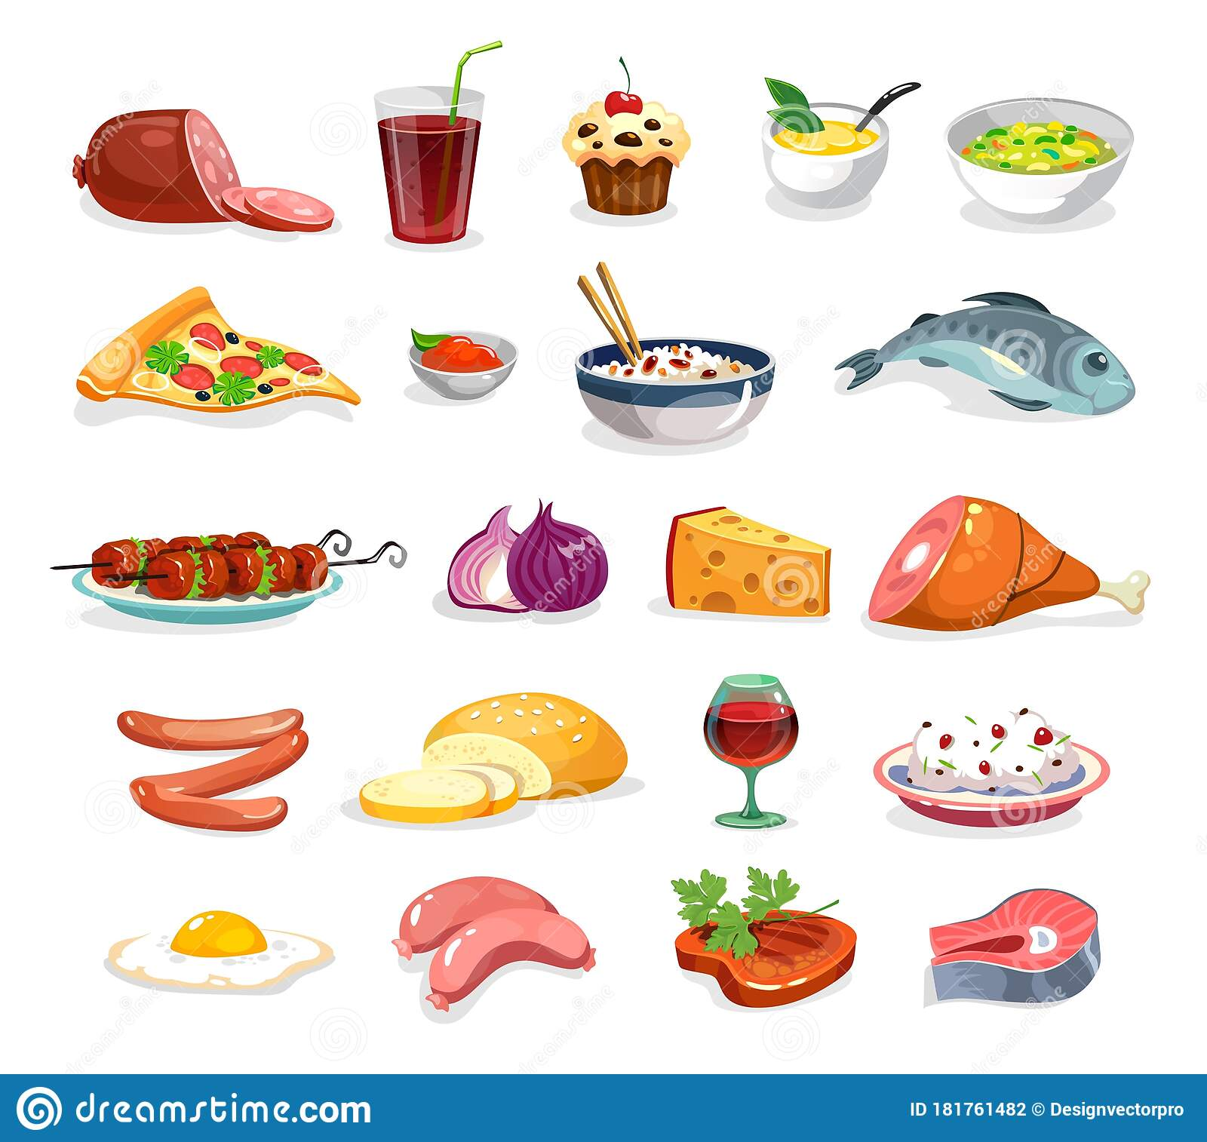
Tại sao chúng ta nên ăn đa dạng nhiều loại thức ăn?

Slide 28
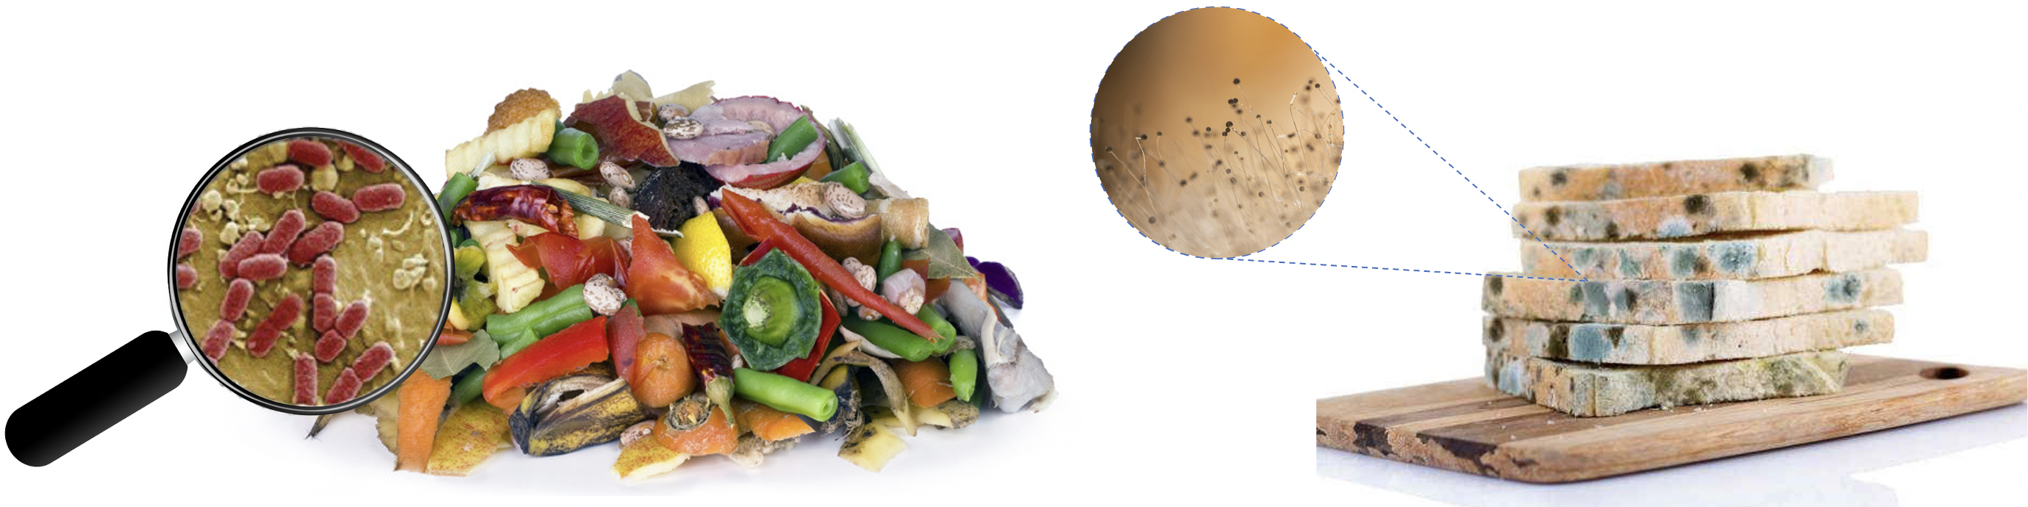
2. Vệ sinh ăn uống
Có rất nhiều tác nhân có thể gây hại cho các cơ quan trong ống tiêu hoá
Cần làm gì để giữ vệ sinh ăn uống?

Slide 29
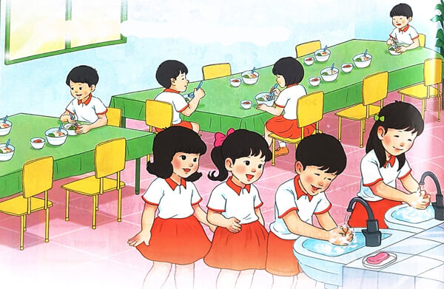
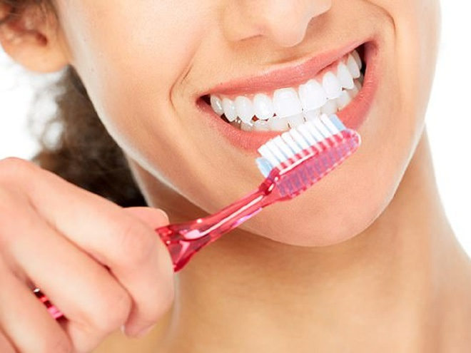
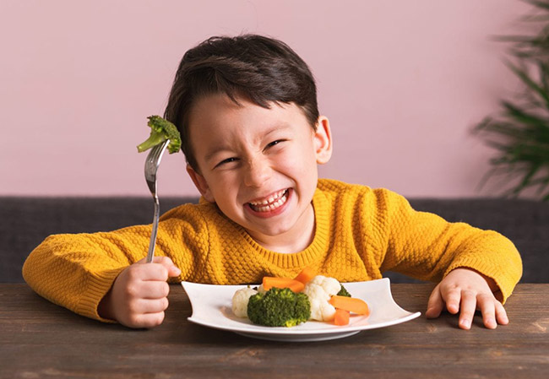
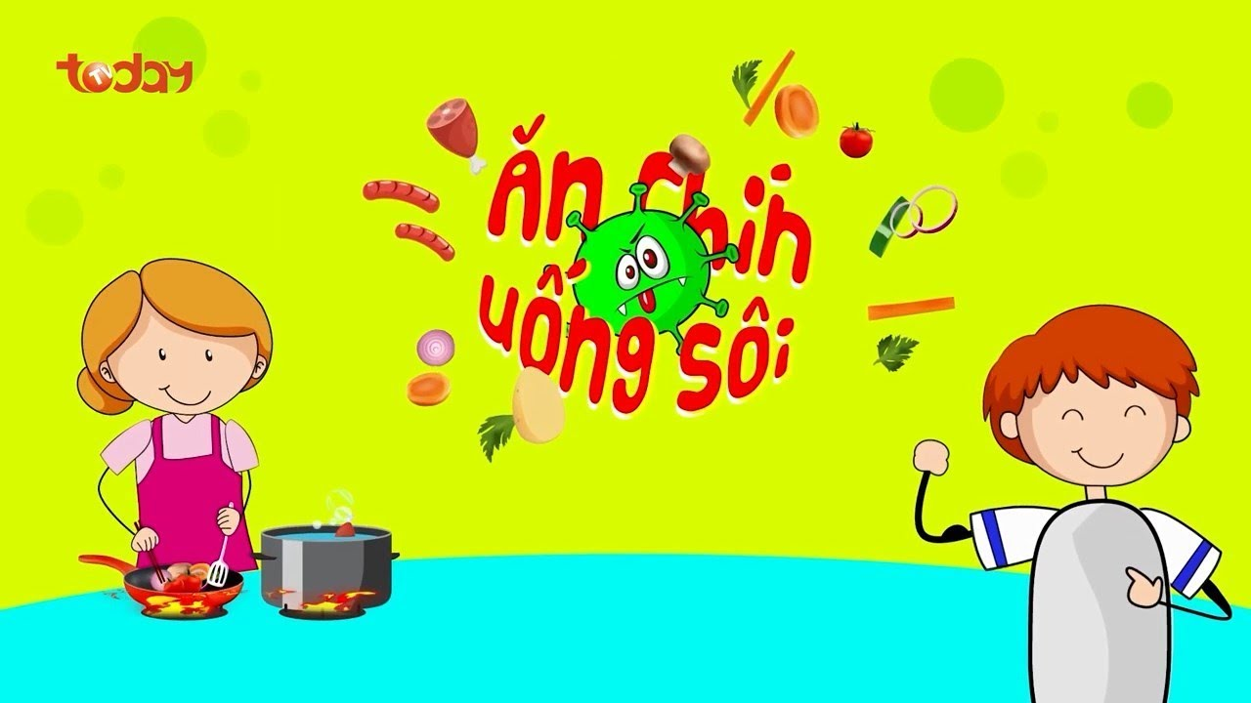
Thảo luận hoàn thành bảng SGK 31.1?

Slide 30
Hoạt động | Tác dụng
Vệ sinh răng miệng đúng cách sau khi ăn | Giúp bảo vệ răng, tránh sâu răng
Ản chín, uống sôi | Tiêu diệt tác nhân gây hại cho hệ tiêu hoá trong thức ăn
Rửa tay trước khi ăn | Tránh nhiễm vi khuẩn, trứng giun, sán từ tay
Tạo không khí thoải mái khi ăn | Giúp tiêu hoá và hấp thụ thức ăn hiệu quả
Chuẩn bị bữa ăn chứa đầy đủ các nhóm chất dinh dưỡng | Cung cấp đầy đủ các nhóm chất dinh dưỡng cho cơ thể

Slide 31
IV. VẬN DỤNG HIỂU BIẾT VỀ TRAO ĐỔI CHẤT VÀ CHUYỂN HOÁ NĂNG LƯỢNG Ở ĐỘNG VẬT VÀO THỰC TIỄN
2.Vệ sinh ăn uống:
Để người và động vật sinh trưởng phát triển tốt cần có chế độ dinh dưỡng hợp lí, vệ sinh ăn uống.

Slide 32
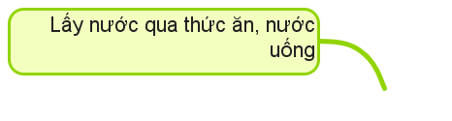

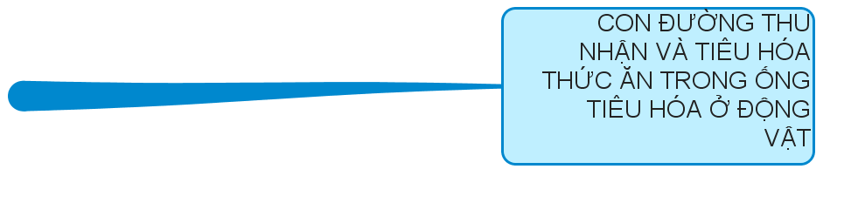
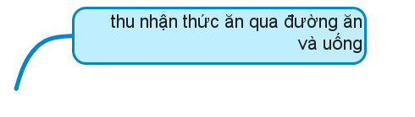

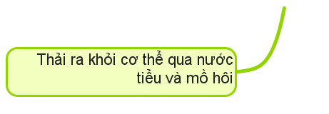
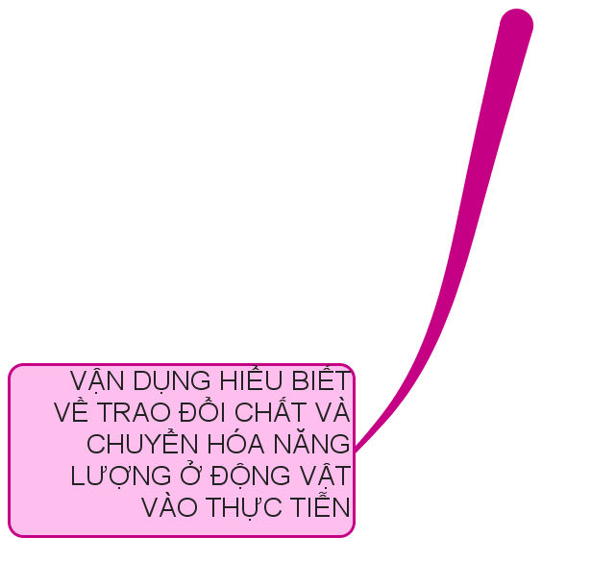
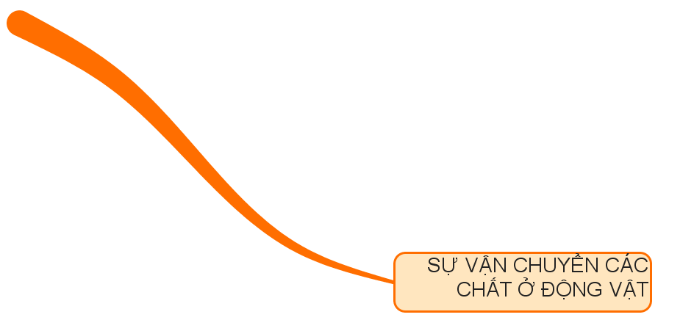
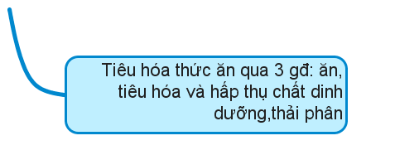
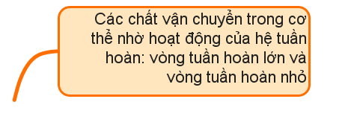
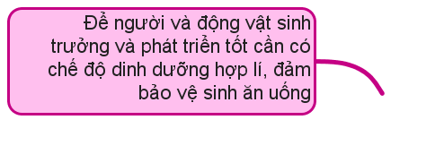
LUYỆN TẬP

Slide 33
VẬN DỤNG
Xây dựng một chế độ ăn uống và nghỉ ngơi hợp lí ở độ tuổi học sinh, đảm bảo đầy đủ nước và chất dinh dưỡng

Slide 34
CHÚC CÁC EM HỌC TỐT

